Slide 1

Projektmunka 3
Munkácsi Zoltán

Slide 2
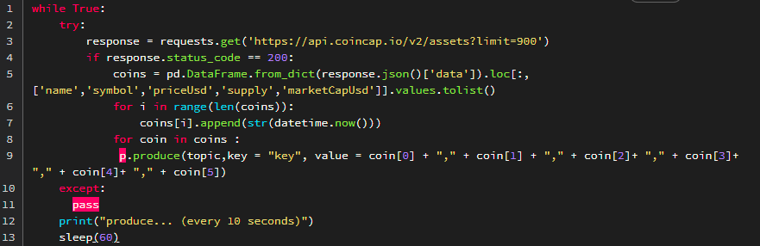
Batch alapú feldolgozás

Slide 3
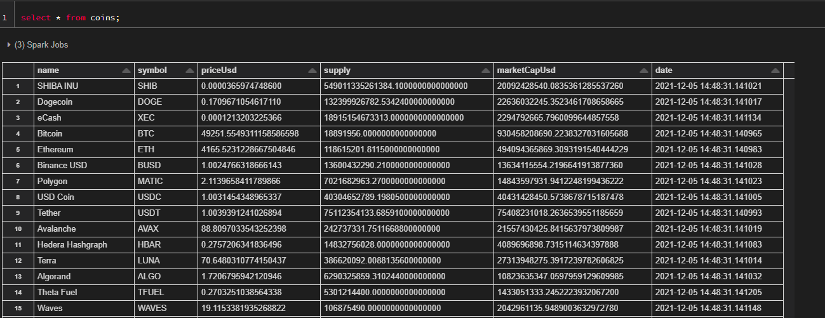
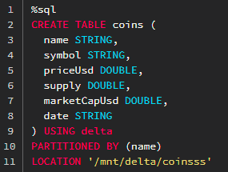
Batch alapú feldolgozás

Slide 4
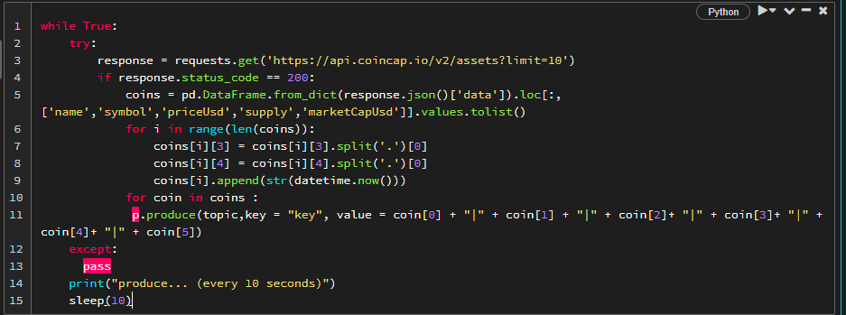
Stream alapú feldolgozás

Slide 5
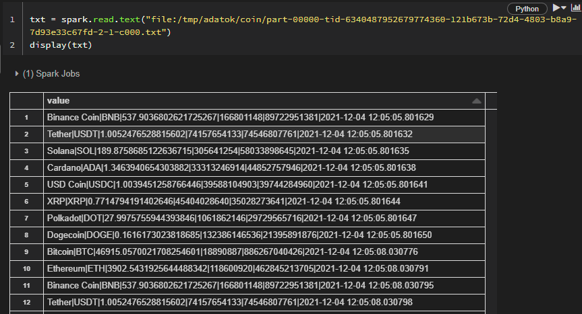
Stream alapú feldolgozás

Slide 6
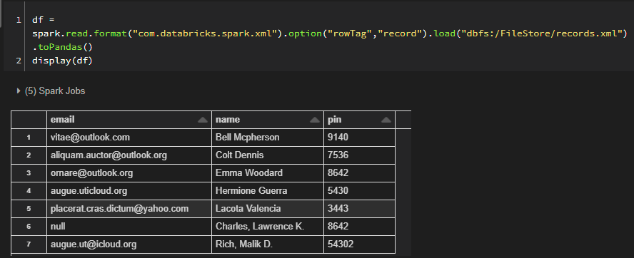
XML feldolgozás

Slide 7
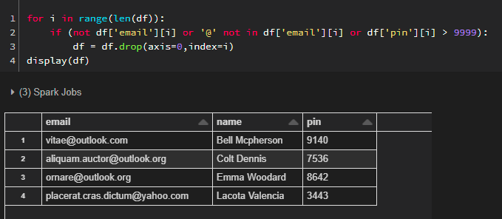
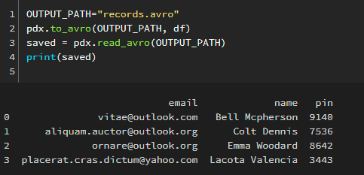
XML feldolgozás

